Slide 2
ACCIONES DE FORTALECIMIENTO PARA LA PREVENCIÓN ANTE FENÓMENOS NATURALES
San Luis Potosí
Dirección de Investigación
9 de enero, 2019

Slide 3
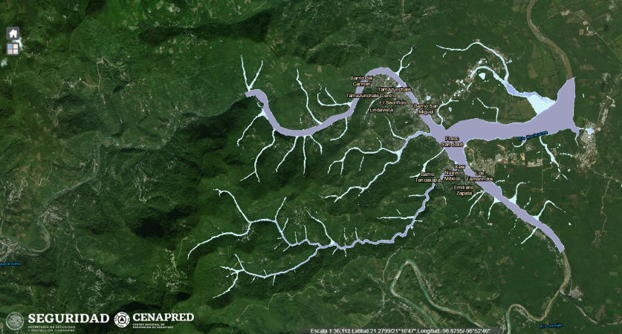
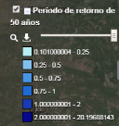
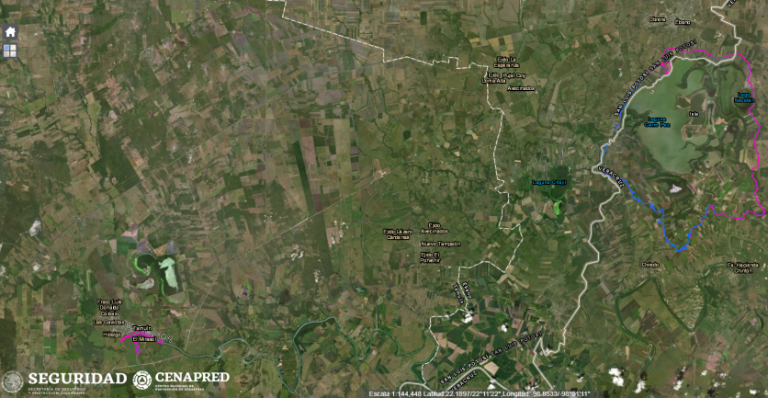
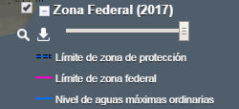
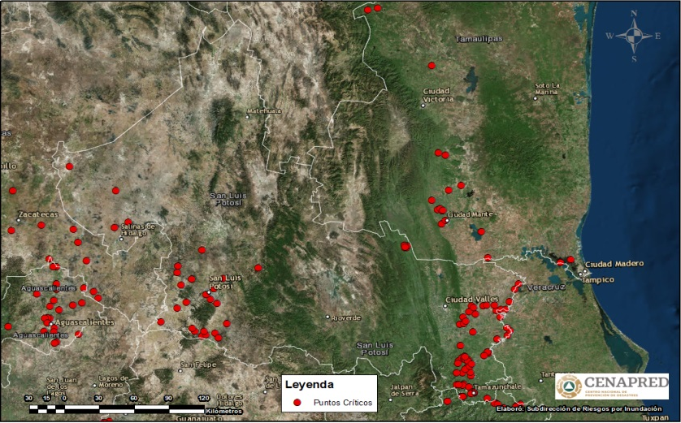
Inundaciones
El estado cuenta con arroyos, corrientes temporales, ríos y presas, los cuales pueden provocar inundaciones durante todo el año.
Mapas de peligro (profundidades, velocidades y severidad) para la ciudad de Tamazunchale, periodos de retorno 2, 5, 10, 20 y 100 años. Disponible en el ANRI.
Tamazunchale
Temas a desarrollar: Actualizar los puntos críticos hidráulicos en el estado, ya que faltan sitios sobre los ríos Verde, Santa María y Bagres. Además, las presas Gonzalo N. Santos, El Potosino, San José y Cañada del Lobo, en el municipio de San Luis Potosí, catalogado como de peligro alto por inundación, hay asentamientos humanos aguas abajo de éstas.
Zonas federales
Puntos críticos
Notes:
En el estado en total hay seis presas que se monitorean semanalmente: Gonzalo N. Santos, El Potosino, San José y Cañada del Lobo, en el municipio de SLP, Ing. Valentín Gama en el municipio Villa de Reyes (peligro de inundación Bajo) y La Muñeca en el municipio de Tierra Nueva con peligro muy bajo de inundación.

Slide 4
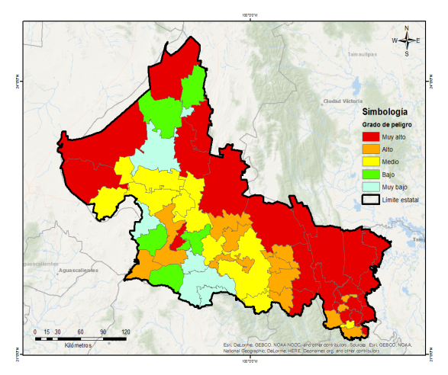
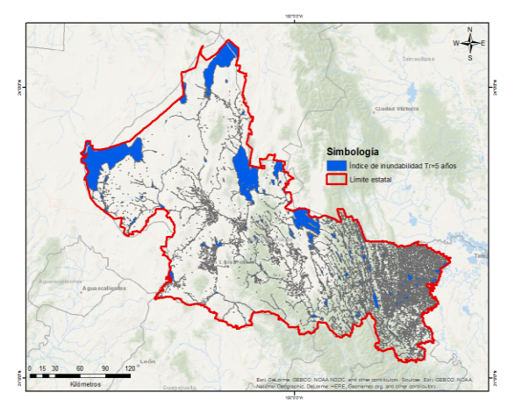
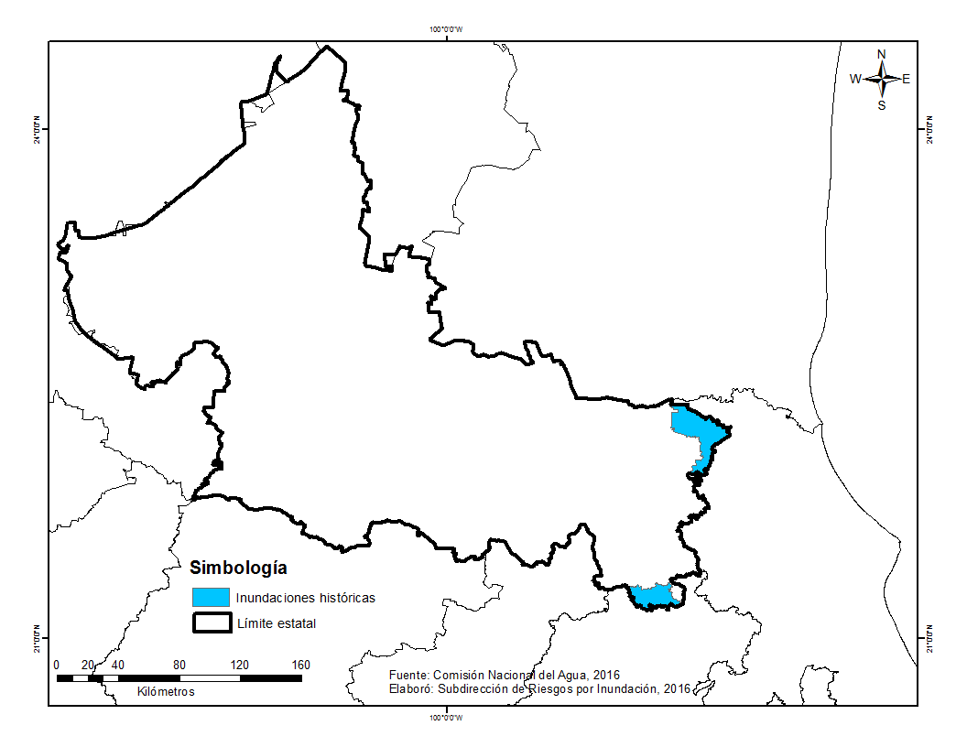
Inundaciones
Se cuenta con los siguientes materiales: mapas de peligro a escala municipal, inundaciones históricas y de vulnerabilidad, ambos disponibles en el ANR. Además del índice de inundabilidad.
Recomendaciones
Fortalecer capacidades para desarrollar, construir y operar proyectos de drenaje pluvial con enfoque de cuenca, ya que el alto grado de impermeabilización que se ha alcanzado en las localidades urbanas hace que la concentración de la lluvia sea superior a las capacidades de desalojo de sus drenajes actuales.
Actualizar y elaborar mapas de inundación para ríos y centros urbanos, con apoyo de las dependencias académicas del estado; por ejemplo, falta hacer mapas en Tampacán, Axtla de Terrazas, Ciudad Valles, El Naranjo, Ébano, Tamuín, San Vicente Tancuayalab, Tanquián de Escobedo, Tampamolón Corona, municipios clasificados como de peligro muy alto por inundación.
Fortalecer el sistema de monitoreo y vigilancia hidrometeorológica en el estado, así como incluir su mantenimiento; y reforzar la comunicación entre autoridades y población.
Notes:
Corregir todo el texto

Slide 5
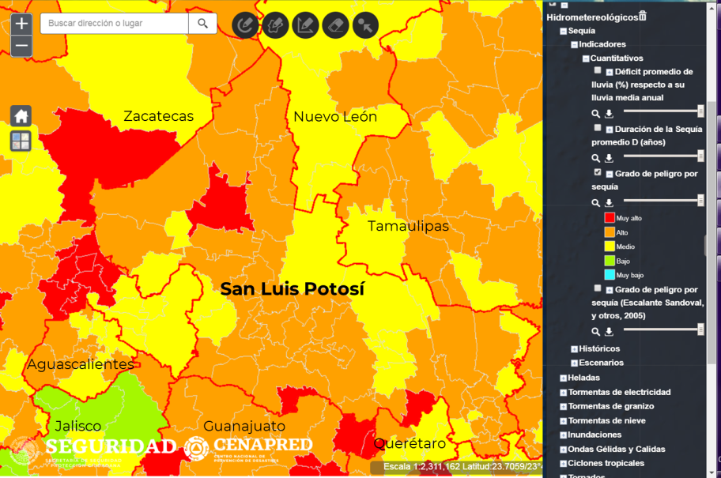
Fenómenos hidrometeorológicos
De acuerdo con los Atlas de Riesgos Nacional y Estatal de San Luis Potosí, así como con la base de datos de declaratorias de desastres, los principales fenómenos hidrometeorológicos y su impacto son:
Sequías (seis declaratorias por desastre).
Tormentas eléctricas.
Bajas temperaturas y nevadas (dos declaratorias por emergencia de nevadas, heladas, granizadas).
Ondas de calor (dos declaratorias por emergencia).
Ciclones tropicales (una declaratoria por desastre).
Índice de peligro por sequías en los municipios de San Luis Potosí
Recursos del CENAPRED a disposición del estado
Mapas de índices de peligro por sequías, tormentas eléctricas, bajas temperaturas, nevadas, granizadas y ondas de calor.
Guía básica para la elaboración de atlas estatales y municipales de peligro o riesgo.
Fascículo de Tormentas Severas
Infografía de Tormentas Eléctricas
Informe Mapas de riesgo por fenómenos hidrometeorológicos (metodología)
Capacitación (cursos, asesorías).

Slide 6
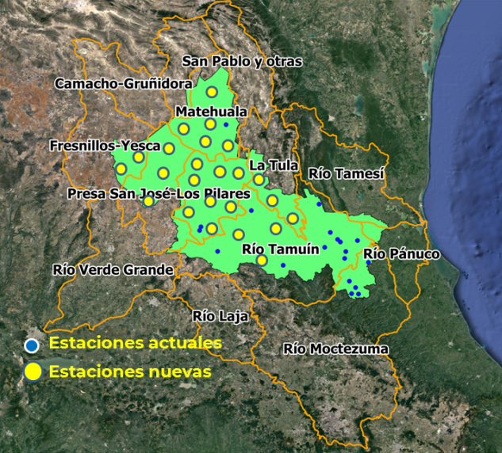
Fenómenos hidrometeorológicos
Recomendaciones
Aplicar boletines de alertamiento de la Dirección General de Protección Civil (DGPC) de alertamiento hidrometeorológico general y específicos, y por ciclones tropicales (SIAT-CT); así como de los avisos de Tiempo Severo y del Monitor de Sequías del Servicio Meteorológico Nacional (SMN).
Grupo de apoyo para trabajo Hidro-Inundación
Promover campañas de difusión sobre los efectos de las tormentas eléctricas, sequía, tormentas de granizo, bajas temperaturas y ondas de calor, así como dar a conocer las recomendaciones básicas de autoprotección.
Para mejorar el monitoreo de lluvias y temperaturas se recomienda incrementar el número de estaciones meteorológicas en la entidad, con 24 convencionales, ubicándolas uniformemente en las siguientes cuencas hidrológicas: tres en Tamuín, cinco en Matehuala, dos en Fresnillo-Yesca, tres en Presa San José-Los Pilares, ocho en San Luis Potosí y tres en La Tula.
Propuesta de estaciones meteorológicas

Slide 7
Fenómenos hidrometeorológicos
Recomendaciones para mitigar los riesgos por:
Tormentas severas (tormentas eléctricas, de granizo, vientos y lluvia):
Instalar pararrayos en torres y antenas.
Quitar las ramas o árboles muertos que puedan causar daño durante una tormenta.
Apartarse de terrenos abiertos y alejarse de los lugares altos, tales como cumbres, cimas, lomas y refugiarse en zonas bajas.
Por ningún motivo se debe correr durante la tormenta.
Contar con equipo para la remoción de granizo
Asegurar los objetos del exterior de la vivienda que puedan desprenderse o causar daños, debido a los fuertes vientos que pueden acompañar a la tormenta de severa.
Sequía:
Optimizar el uso del agua con la construcción o el buen manejo de infraestructura tal como: presas, tanques de almacenamiento, sistemas de abastecimiento de agua potable, plantas de tratamiento de aguas negras, perforación de pozos, canales revestidos y sistemas de irrigación.
Trabajar con la población en campañas de concientización sobre una cultura del cuidado del agua

Slide 8
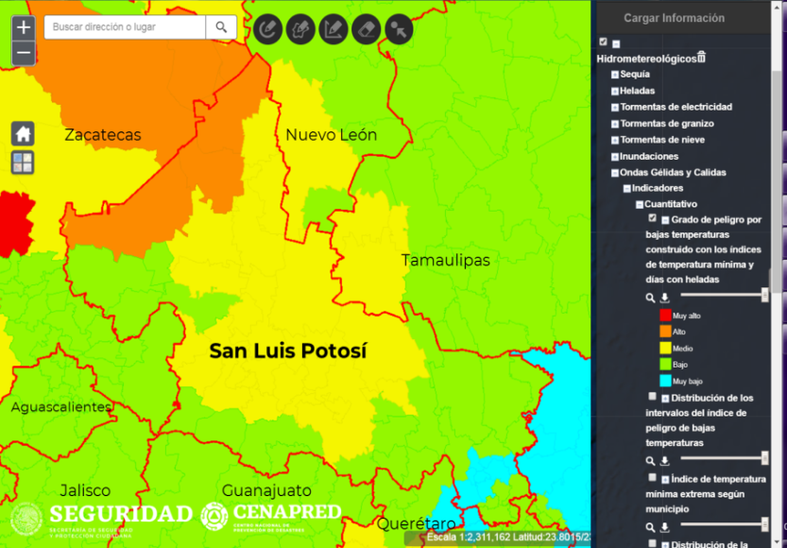
Fenómenos hidrometeorológicos
Recomendaciones para mitigar los riesgos por:
Bajas temperaturas:
Sistematizar la información sobre bajas temperaturas y comunicados de las autoridades (Protección Civil, Secretaría de Salud, Secretaría de Educación, etc.). Difusión por los medios de comunicación.
Mapa local de personas más vulnerables (indigentes, infantes, ancianos, enfermos, discapacitados y personas en zonas de pobreza extrema).
Estar atento a los avisos de Potencial de Tormentas que emite el SMN cada tres horas, ya que es posible que en ciertas épocas del año se formen bancos de niebla.
Procurar y fomentar, entre la familia y la comunidad, las medidas de autoprotección.
Índices de peligro por bajas temperaturas en los municipios de San Luis Potosí

Slide 9
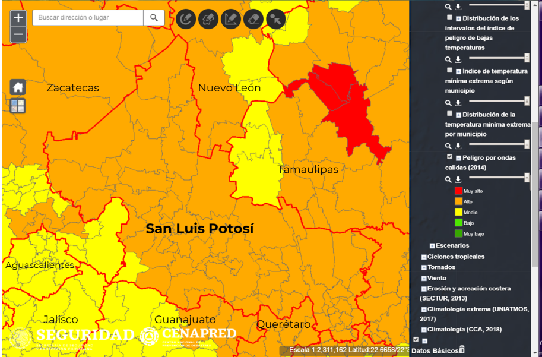
Fenómenos hidrometeorológicos
Recomendaciones para mitigar los riesgos por:
Ondas de calor:
Implementar métodos constructivos adecuados para las zonas con ondas de calor.
Construir albergues con instalaciones adecuadas para mitigar los efectos de las ondas de calor, para las localidades más vulnerables.
Índices de peligro por ondas de calor en los municipios de San Luis Potosí

Slide 10
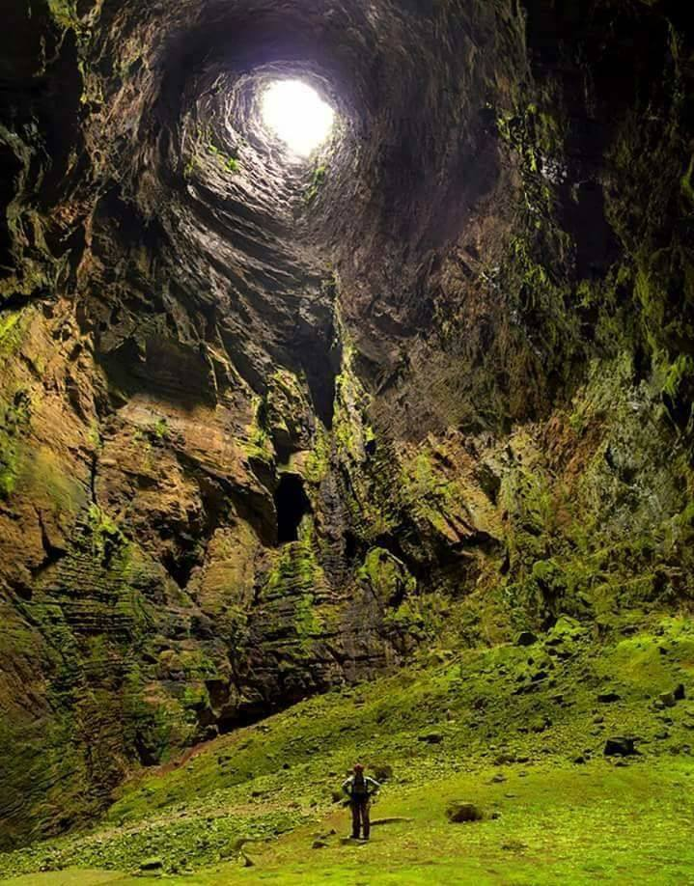
Karsticidad
Sótano de Golondrinas
Nacimiento de Huichihuayán
Las zonas montañosas en el oriente del estado están constituidas por rocas calizas y son, por tanto, muy vulnerables a los fenómenos kársticos. Existen muchos sótanos, cuevas y grutas que conforman redes de drenaje subterráneo con desniveles superiores a 1 km. Transportan el agua desde las partes altas de las sierras hacia manantiales en los cauces de los ríos y partes bajas de las montañas.

Slide 11
Karsticidad
CENAPRED
En el Atlas Nacional de Riesgos se cuenta con una serie de capas que permite identificar la ubicación de karst en el estado .
Además del riesgo por hundimiento asociado a la formación de dolinas y sótanos, existe también un importante riesgo de contaminación de los acuíferos, ya que la presencia de esas cuevas facilita el transporte subterráneo del agua de forma rápida y sin filtración.
RECOMENDACIONES
Estudios geológico-geofísicos-espeleológicos para determinar los patrones de drenaje subterráneo, así como análisis de impacto ambiental para cualquier tipo de estructura que se construya en las regiones kársticas del estado.
Evitar la eliminación de desechos y basura en sótanos y sumideros.

Slide 12
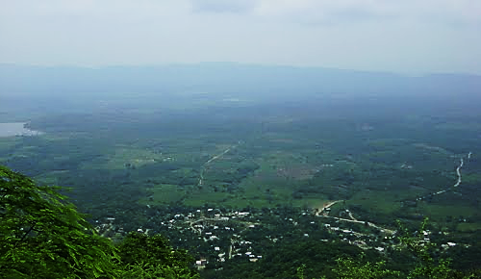
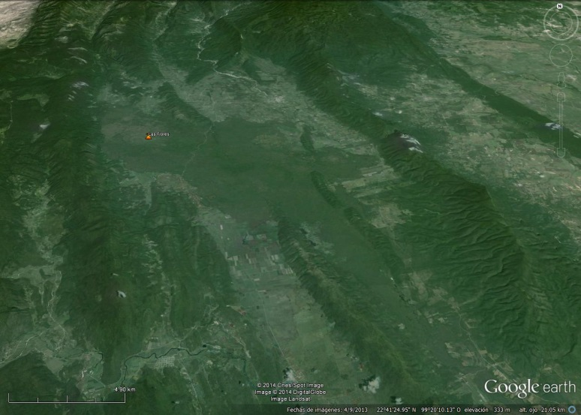
Riesgo volcánico
Campo volcánico Las Flores-Ocampo ubicado entre Tamaulipas, Nuevo León y San Luis Potosí, en la base de la Sierra Madre Oriental. Múltiples conos piroclásticos; presenta flujos de lava de baja viscosidad, que se extienden por decenas de kilómetros, y que fueron emplazados mediante tubos de lava.
El derrame del volcán Las Flores, de 80 km de longitud, llega hasta las cercanías de Ciudad Valles, y es posiblemente el mayor derrame de lava conocido en México.
Las lavas son relativamente recientes (menos de 10,000 años). Puede ocurrir nuevamente.
El campo Las Flores–Ocampo se considera como de riesgo bajo (nivel 2, en escala de 1 a 5)
Recomendaciones
Estar atentos a comportamientos anómalos (Red sísmica)

Slide 13
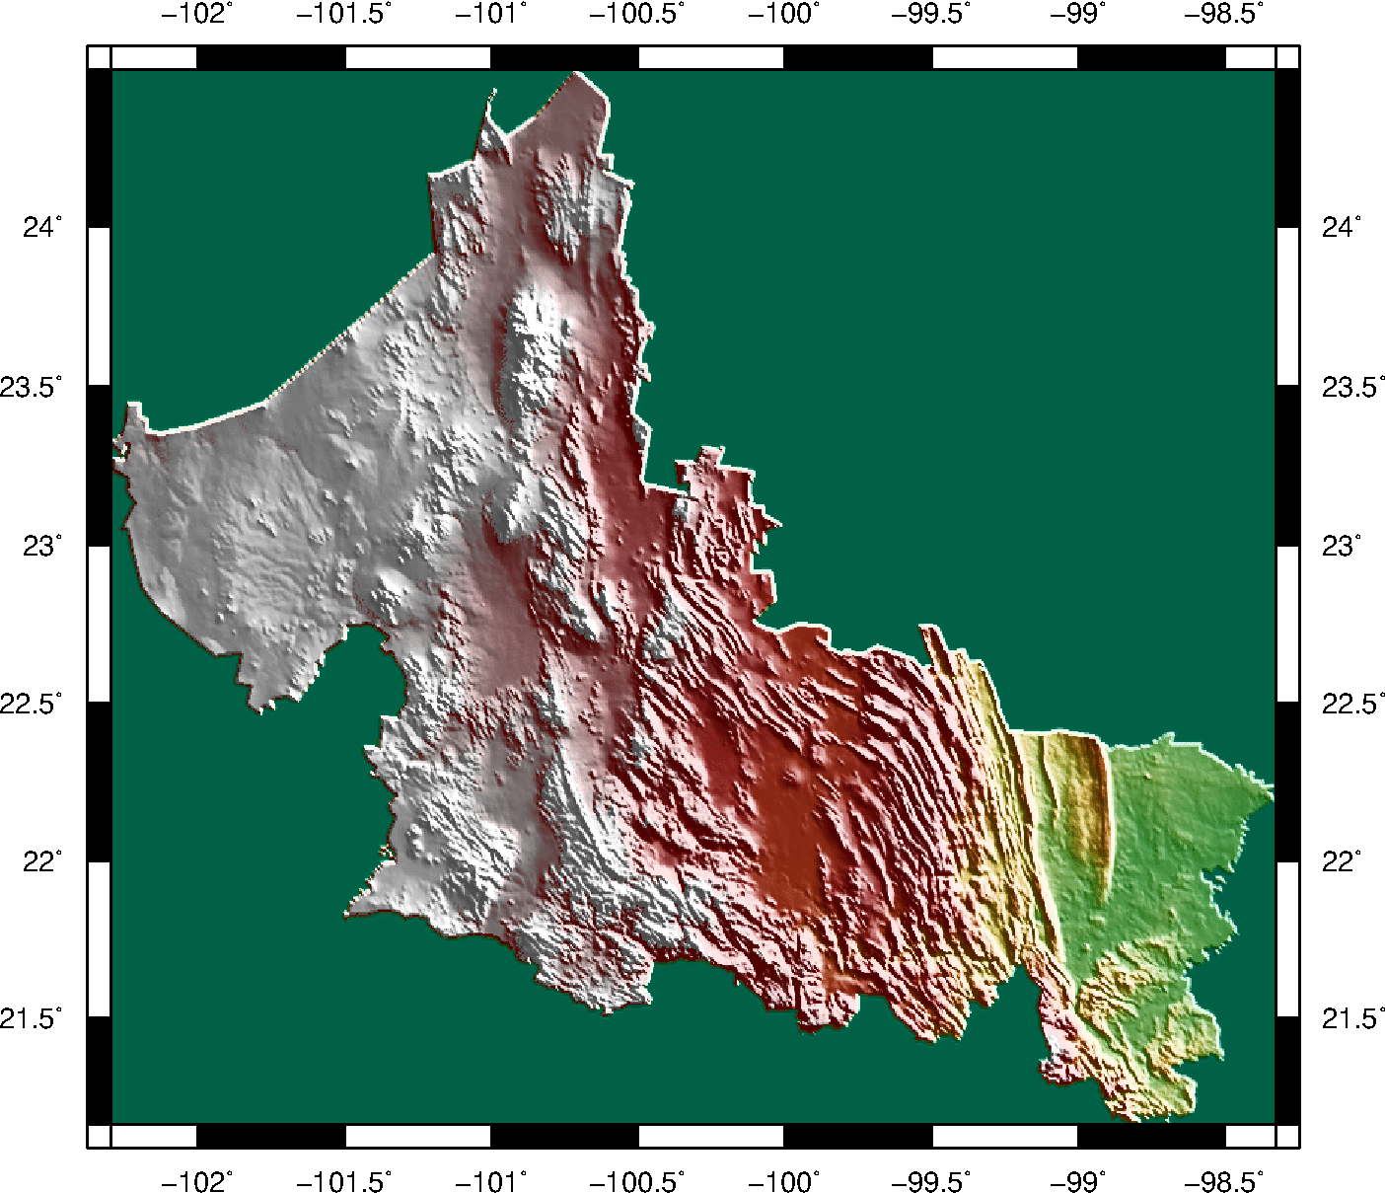
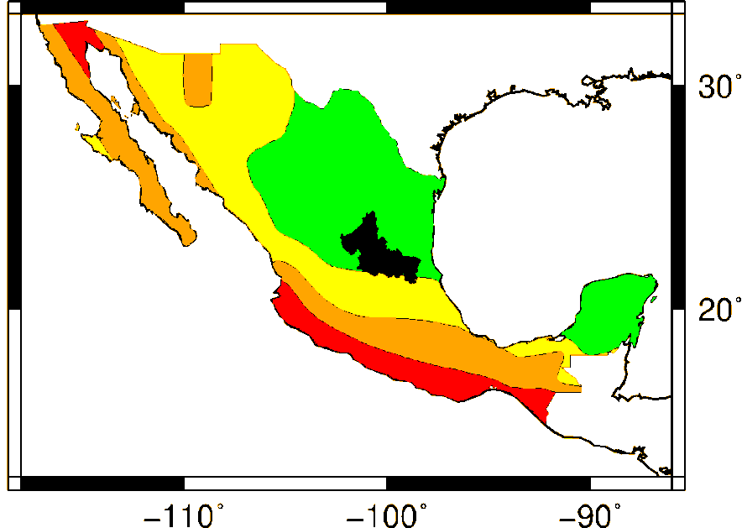
Acciones de prevención por sismos.
Peligro sísmico: Nivel general es bajo (CFE)
RECOMENDACIONES:
Contar con personal para el análisis de información sismológica-geofísica, ante la posibilidad de enjambres sísmicos y fracturamiento hidráulico.
Análisis de fallas activas. Paleosismología
Microzonificación sísmica
Mapa de peligro, vulnerabilidad y riesgo por sismos. Por sismicidad local posible daño a estructuras precarias
Elaboración de los reglamentos de construcción estatal y municipales
Campaña informativa
Fallas y Fracturas
3≤M <4
4≤M <5
Notes:
El SSN en su catálogo, cuenta con 125 sismos localizados en el territorio de San Luis Potosí.
Los tres más grandes registrados son:
10 de septiembre de 1989 a las 07:28:40 h, con magnitude M4.9 localizado en 21.43N -98.99W a 10 km de profundidad, 28 km al NOROESTE de TAMAZUNCHALE, SLP
10 de septiembre de 1989 a las 05:07:57 h, con magnitude M4.7 localizado en 21.41N -99.12W a 10 km de profundidad, 38 km al NOROESTE de TAMAZUNCHALE, SLP
10 de octubre de 1990 a las 21:14:37 h, con magnitude M4.6 localizado en 21.55N -99.53W a 2 km de profundidad, 51 km al SUR de CARDENAS, SLP

Slide 14
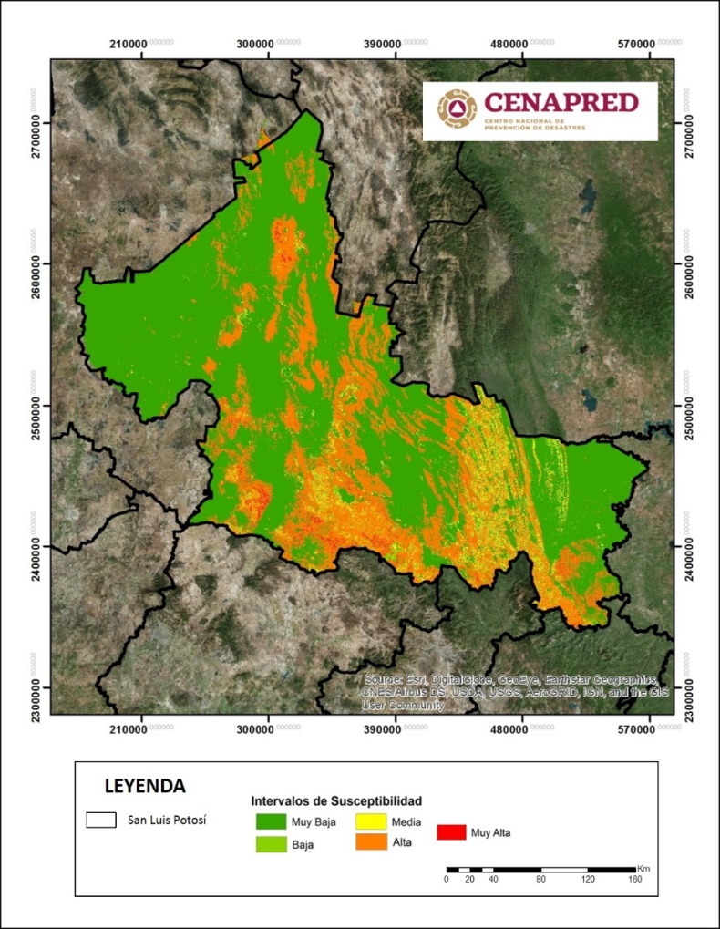
Acciones de prevención por Dinámica
de Suelos y Procesos Gravitacionales
Extracto Mapa Nacional de Susceptibilidad a la Inestabilidad de Laderas
En los últimos años se han registrado deslizamientos, caídos y derrumbes en el estado de San Luís Potosí, los cuales han causado daños severos a la población y pérdida de vidas, principalmente en algunos municipios de La Huasteca Potosina, donde las lluvias son recurrentes y es el principal factor detonante de dichos fenómenos, además de la deforestación y las modificaciones al entorno que realiza la población.
Otros fenómenos recurrentes en dicho estado son el hundimiento y el agrietamiebnto del terreno, los cuales tienen presencia en varios municipios del estado donde han ocasionado daños en viviendas y en obras de infraestructura.
Recomendaciones
Crear un área de investigación de fenómenos geológicos en el organigrama de PC, con una visión claramente preventiva.
Integrar un comité científico asesor de fenómenos geológicos con apoyo de académicos, cuerpos colegiados, autoridades del gobierno y sociedades técnicas estatales.
34% del estado es propenso a la inestabilidad de laderas
Notes:
De acuerdo con información del Ing. Alejandro Barriga Dallemese, no existe un área de Investigación. En el organigrama de la CEPC existen dos subdirecciones la de Coordinación (no dice de qué) y la de Operación. Pero como tal no cuentan con un área de Investigación.
Hasta donde se sabe, la UASLP mantiene una colaboración con la CEPC, sin embargo, no existe o no se ha integrado un CCA

Slide 15
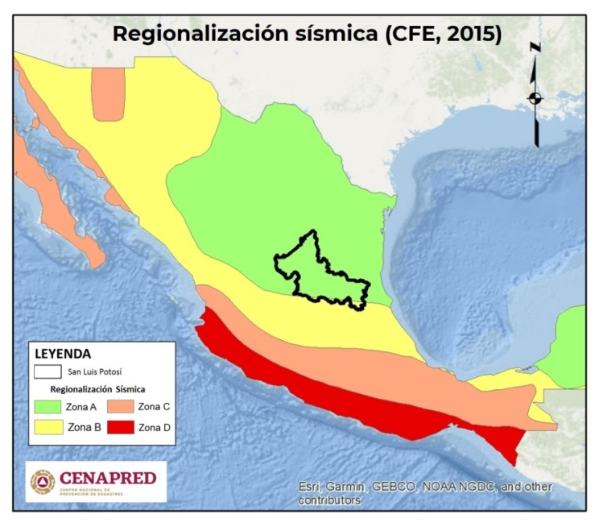
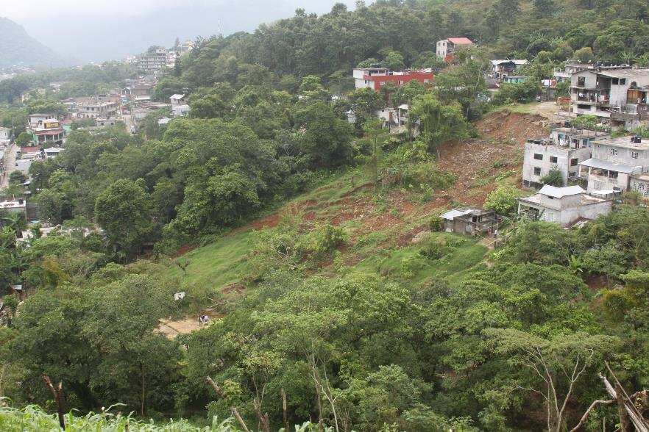
Acciones de prevención por Dinámica
de Suelos y Procesos Gravitacionales
Evitar, en lo posible, la rotación de personal capacitado, tanto a nivel estatal como municipal.
Fortalecer las capacidades técnicas de los municipios sobre el análisis y estudio de fenómenos, generando comités locales de prevención de desastres.
Monitorear permanentemente los sistemas de abastecimiento de agua y las tuberías de drenaje para detectar y reparar oportunamente fugas.
Capacitar a la población mediante campañas de concientización e identificación de rasgos que indiquen la inminencia de un fenómeno.
Implementar acciones de revisión de zonas críticas para reubicación de viviendas y ordenamiento del territorio que permitan establecer programas y fondos de ayuda a viviendas afectadas.
Reforzar la red de estaciones meteorológicas (principalmente en la región de la husteca) y sísmicas, así como gestionar la adquisición de equipo geotécnico para trabajo de campo.
Deslizamiento en Xilitla, SLP, Junio 22, 2015
Notes:
Para el caso de la red de estaciones Meteorológicas, a reserva de la mejor opinión de los colegas de RH, podría considerarse que al menos cada municipio tuviera una estación.
Para la revisión de Zonas Críticas es factible establecer criterios basados en población expuesta ciertos peligros u obras de infraestructura que pudieran resultar dañadas por algún fenómeno perturbador.

Slide 16
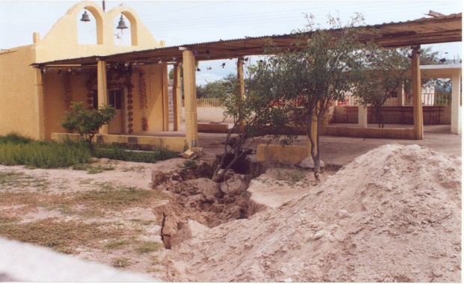
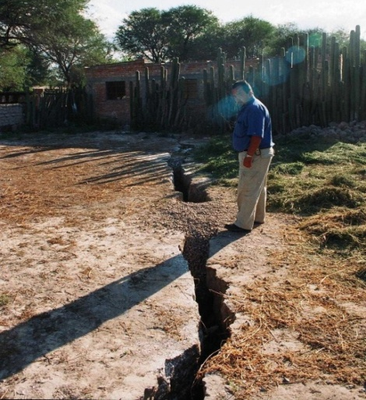
Acciones de prevención por Dinámica de Suelos y Procesos Gravitacionales
Generar fortalezas en cartografía y análisis de imágenes de satélite e implementar programas de reforestación.
Realizar acciones de comunicación del riesgo y difusión de medidas de prevención.
Instalar pluviómetros caseros en zonas rurales o donde haya escasez de estaciones meteorológicas automáticas.
Implementar sistemas de monitoreo topográfico y análisis de imágenes de satélite para estimar velocidades de hundimiento.
Elaborar cartografía donde se identifiquen las zonas de mayor afectación por hundimiento y agrietamiento.
Instalar piezómetros y conocer gastos de extracción de agua en pozos para contrastarlos con las tendencias de hundimiento y las mediciones piezométricas.
Implementar políticas públicas para captar agua de lluvia, tratar aguas residuales y construir pozos de absorción.
Agrietamiento del terreno en V. de Arista y Moctezuma, SLP

Slide 17
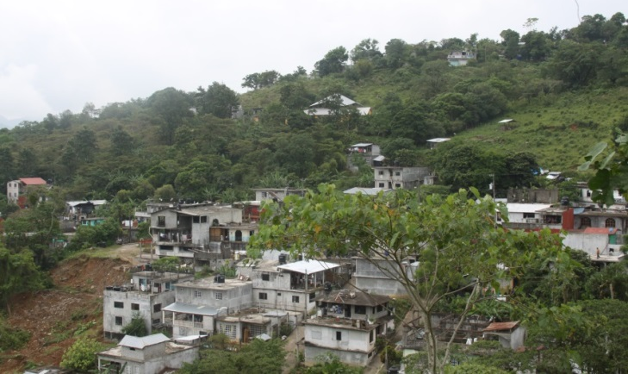
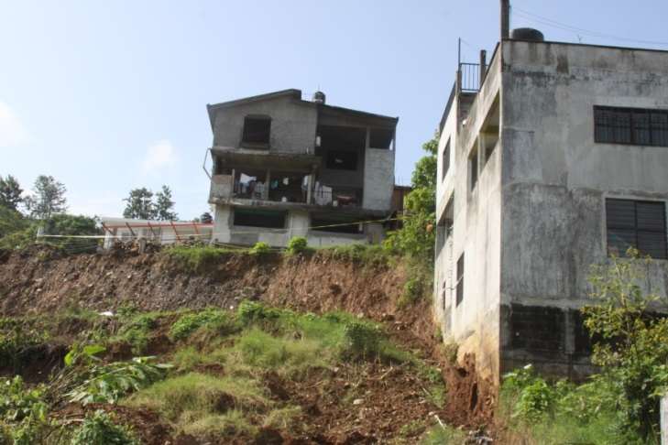
Acciones de prevención por Dinámica
de Suelos y Procesos Gravitacionales
En la página del ANR está disponible para su consulta y descarga el Mapa Nacional de Susceptibilidad a la Inestabilidad de Laderas.
Además del Atlas de Riesgos Estatal, se recomienda considerar las metodologías de inestabilidad de laderas que se pueden consultar en la página del ANR.
Para los fenómenos de hundimeinto, agrietamiento y licuación de suelos se recomienda seguir los lineamientos de la Guía de Contenido Mínimo.
http://www.atlasnacionalderiesgos.gob.mx/archivo/descargas.html
El CENAPRED cuenta con un curso especializado para la construcción de pluviómetros caseros y un tutorial que está disponible en: https://drive.google.com/file/d/ 1Mlym3nK-RDGNimt3wnwvBIgwaBOSieXq/ view?usp=sharing
El CENAPRED cuenta con procedimientos y experiencia para realizar/implementar cursos y acciones de comunicación del riesgo y difusión de medidas de prevención.
Recursos disponibles en CENAPRED
Deslizamiento antiguo y reciente en Xilitla, SLP

Slide 18
Vulnerabilidad de la vivienda
Tipología de vivienda en el estado de San Luis Potosí | Núm. viviendas | Vulnerabilidad
Muros de mampostería con techos rígidos | 457,152.98 | Baja
Muros de mampostería con techos flexibles | 137,182.46 | Media
Muros de adobe con techos rígidos | 46,447.24
Muros de adobe con techos flexibles | 13,937.89
Muros de materiales débiles con techos flexibles | 12,750.20 | Alta
Vivienda no clasificada | 2,488.24 | Muy Alta
Fuente: Encuesta intercensal INEGI 2015
36 %
La edificación para vivienda promedio presenta un nivel medio-alto (nivel 5, en una escala de 1, muy bajo, y 7, muy alto) de susceptibilidad al daño por viento.
CENAPRED puede contribuir al fortalecimiento de capacidades para la evaluación de la seguridad de las construcciones e infraestructura.
Uso de un formato y un manual para valorar cuantitativamente la vulnerabilidad estructural, pre y post ocurrencia de un fenómeno (viento y sismo).
Curso de formación de instructores para que la metodología sea replicada en todo el estado.
Promover la participación de los Colegios de Ingenieros Civiles existentes en San Luis Potosí.
Notes:
De acuerdo a los datos proporcionados por la Encuesta Intercensal 2015 realizada por el INEGI existen en el estado de San Luis Potosí 709,959 viviendas de las cuales aproximadamente el 36% (252,806) presentan una vulnerabilidad de media a alta, principalmente por los temas de daño por viento, por lo que es necesario realizar el levantamiento de viviendas vulnerables en el estado para identificar la zonas que requieren de mejoras estructurales.

Slide 19
Reglamentos de Construcción
Según información de la Sociedad Mexicana de Ingeniería Estructural:
No existe un reglamento estatal.
Existe el reglamento del municipio de San Luis Potosí, con fecha de 2002.
El CENAPRED y el ONNCCE están desarrollando una NMX de Seguridad Estructural de las edificaciones, la cual puede ser adecuada a las necesidades del estado y/o los municipios.
En ANR se reportan documentos normativos relativos a construcción y/o desarrollo urbano para uno de los 58 municipios del estado.
Recomendaciones
Desarrollo de la normatividad técnica en materia de construcción.
Impulsar la creación y existencia de entes coadyuvantes de la autoridad local y/o estatal, para que, además de contar con reglamentos, se tenga la posibilidad de aplicarlos de manera adecuada y supervisada.
Notes:
El CENAPRED, en el marco de los trabajos del ONNCCE, están desarrollando una NMX de Seguridad Estructural de las edificaciones, la cual puede ser adecuada a las necesidades del estado y/o los municipios.

Slide 20
Fortalecimiento de capacidades de las autoridades estatales para la prevención y mitigación del riesgo
• Formar u optimizar un Comité Científico, integrado por especialistas locales, que asesore a las autoridades de gobierno y/o de Protección Civil respecto de todos los fenómenos que afecten a la entidad
• Establecimiento de protocolos de comunicación y de trabajo para la integración de dicho Comité a las actividades y estrategias de las direcciones generales de la Coordinación Nacional de Protección Civil y los comités científicos asesores del SINAPROC
• Creación de un subcomité para la elaboración / actualización del reglamento de construcción estatal
• Participación, vía remota, de un enlace estatal, con perfil técnico-científico, en las reuniones de CCA del SINAPROC

Slide 21
CAPACITACIÓN EN MATERIA DE PROTECCIÓN CIVIL
ENAPROC
9 de enero, 2019

Slide 22
Antecedentes en el estado de San Luis Potosí
Sustancias químicas peligrosas almacenadas
por municipio en el estado de San Luis Potosí
Habitantes: 2,585,520
Municipios: 58
Los principales peligros identificados en el estado son: Sequias, Inundaciones, deslizamiento de laderas y sustancias inflamables.
Estudiantes en el TBGIR. (364 inscritos con 65 egresados), con una eficiencia terminal del 17.9%.
San Luis Potosí


Slide 23
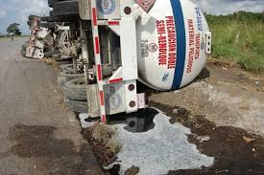
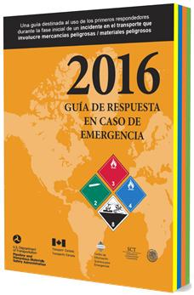
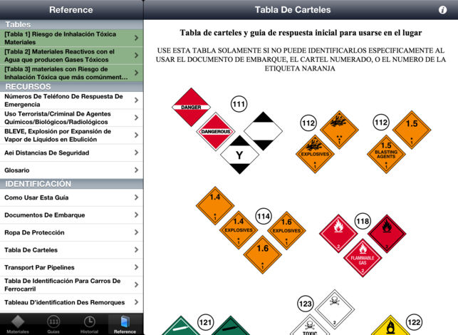
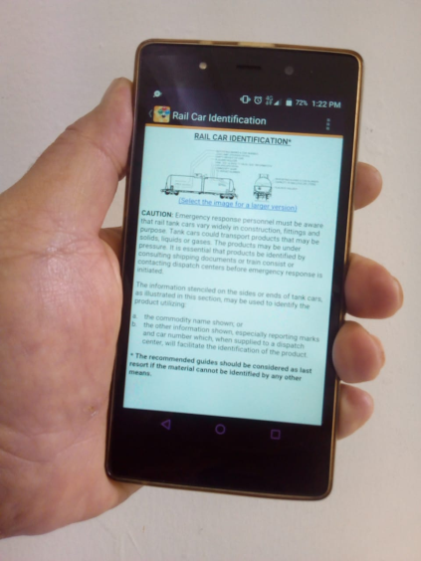
Atención de emergencias en trasporte

Slide 24
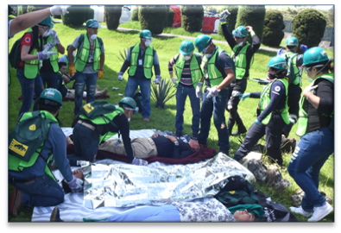
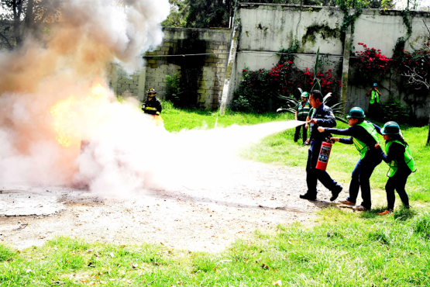
Acciones propuestas para los tres estados.
Implementación del Curso Equipos Comunitarios de Respuesta a Emergencias (CERT), para formar instructores del en cada uno de los estados. (5 participantes).

Slide 25
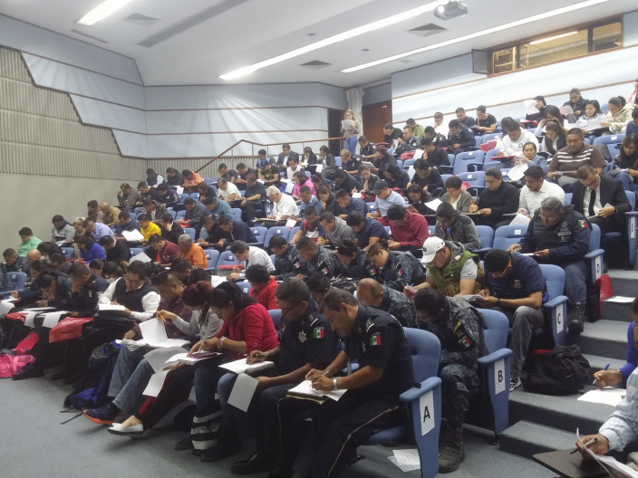
Acciones propuestas
Capacitación en tiempo real vía WebEx.
Curso a distancia para personal de protección civil y del sector salud sobre “Apoyo psicológico de primer contacto para emergencias o desastres”.
Curso a distancia sobre “Elaboración de Programas especiales de protección civil de acuerdo al riesgo” para su posterior certificación.

Slide 26
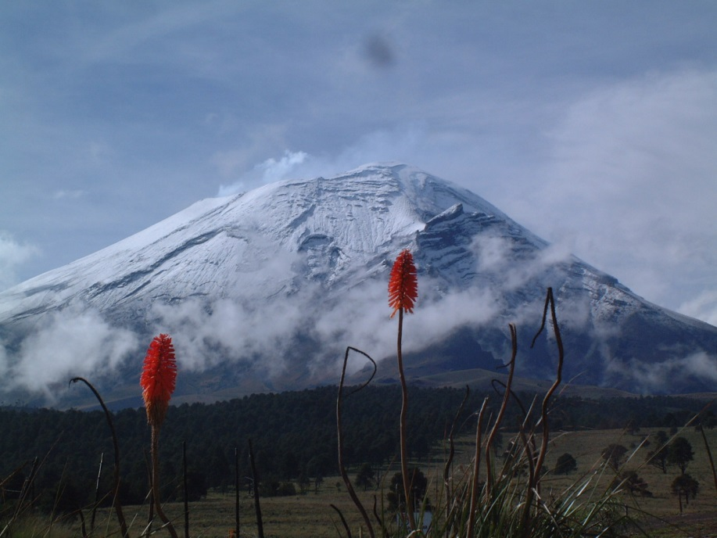
Dirección de Instrumentación y Cómputo
Gilberto Castelán Pescina
9 de enero, 2019

Slide 27
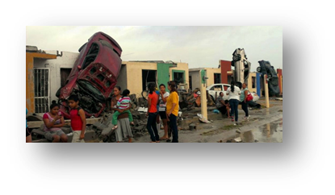
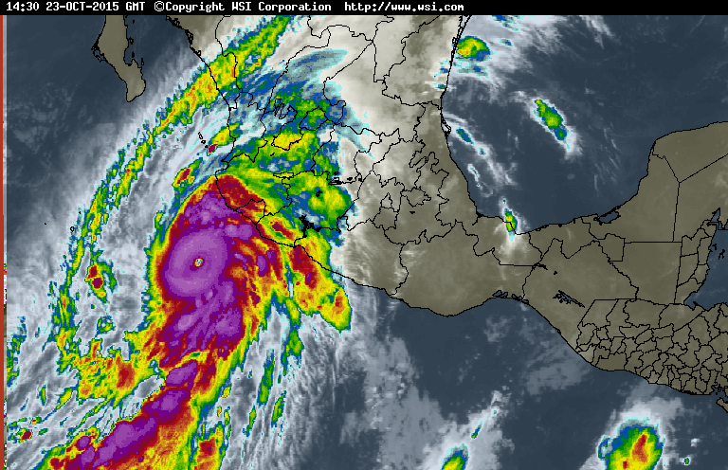
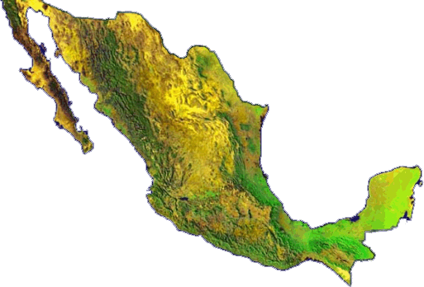
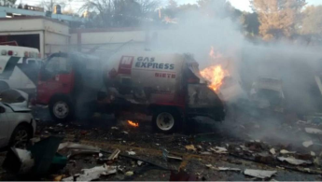
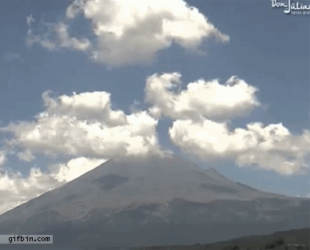
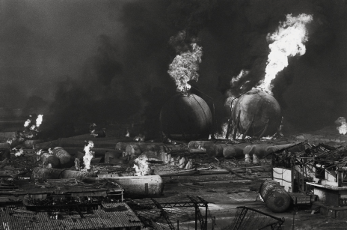
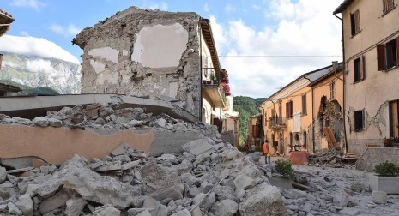
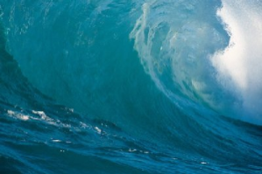
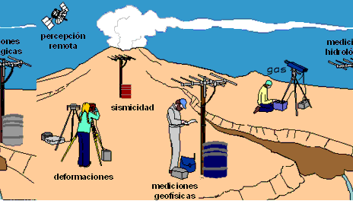
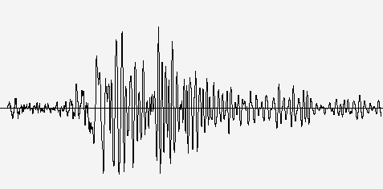
Dirección de Instrumentación y Cómputo
El CENAPRED tiene a cargo la coordinación del monitoreo y alertamiento de fenómenos perturbadores
TORNADO
HURACAN
VOLCAN
OTROS FENOMENOS:
Incendios Forestales, heladas,
Sequias, Tormentas eléctricas,
SISMO
Artículo 23. de la LGPC

Slide 28
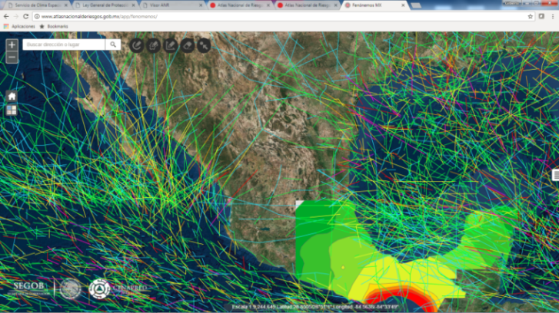
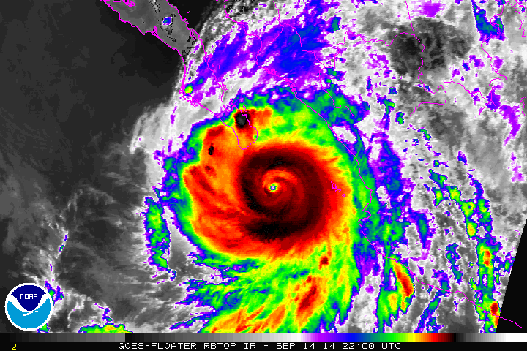
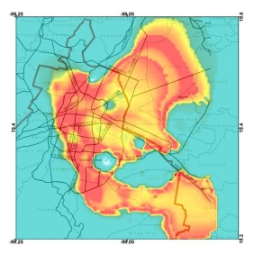
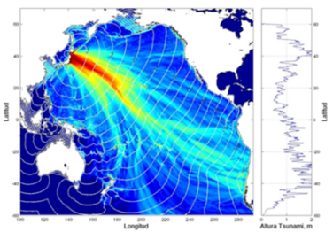
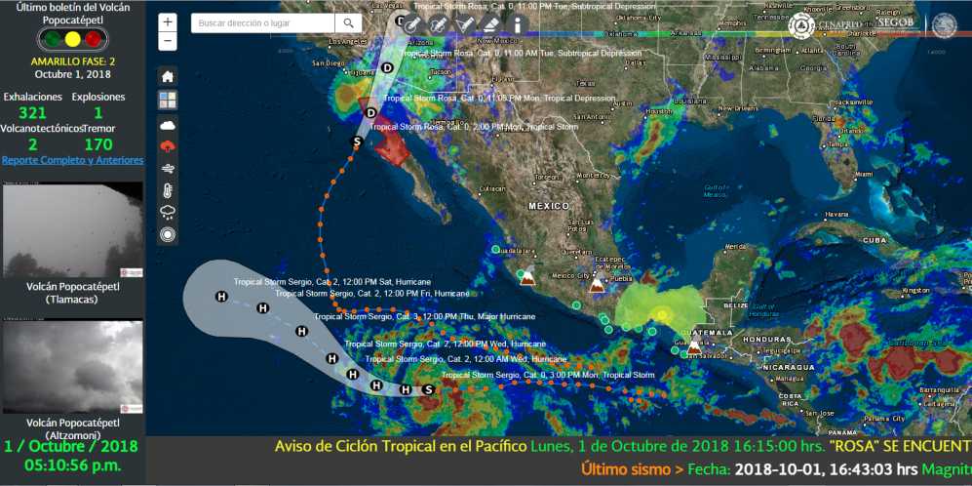
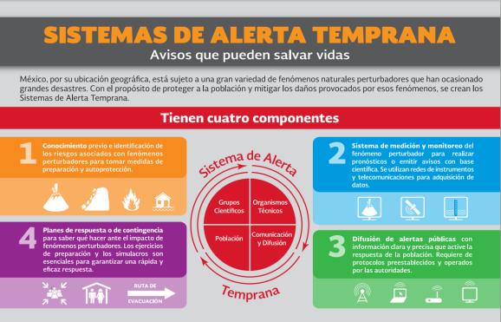
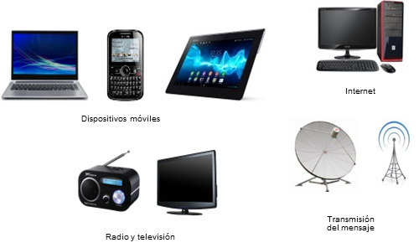
Fortalecimiento del monitoreo de fenómenos naturales, a través de la recepción de más de 400 señales en tiempo real, provenientes de los sistemas de monitoreo y alertamiento del país.
Fenómenos Hidrometeorológicos
Tsunami
Incendios
Sistemas de monitoreo y alertamiento
Sismos
SEGOB
Químico Tecnológicos
Volcanes
Fenómeno Astronómico

Slide 29
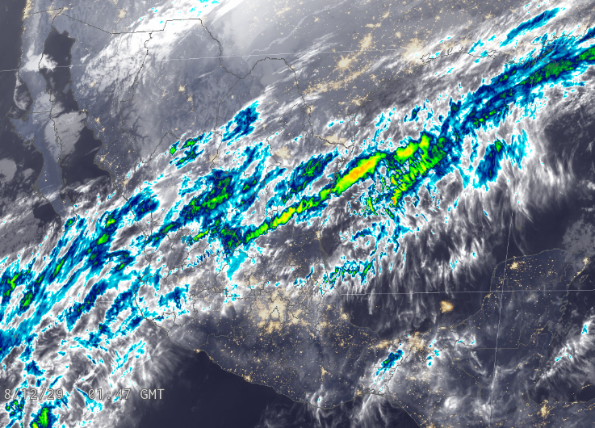
Apoyar en Fortalecer las capacidades tecnológicas y de comunicación para el monitoreo de fenómenos naturales
Compartir la información para el monitoreo de fenómenos naturales, a fin de promover una red estatal de monitoreo.
Enviar documento con ligas y enlaces que se pueden compartir.
Requerimiento:
Personal técnico
Equipo informático dedicado

Slide 30
Apoyar en Fortalecer las capacidades tecnológicas y de comunicación para el monitoreo de fenómenos naturales
Compartir información de Instituciones que instrumentan otros fenómenos
Compartir la información para el monitoreo de fenómenos naturales, a fin de promover una red estatal de monitoreo.

Slide 31
Apoyar en Fortalecer las capacidades tecnológicas y de comunicación para el monitoreo de fenómenos naturales
Apoyo en la conceptualización de proyectos de monitoreo o sistemas de alerta
Requerimiento:
Personal técnico contacto
Petición de datos cada 10 minutos
Puesto Central de Registro
Telemetría vía radio-módem
Pluviómetros
Envío de
datos
a Cenapred
Puesto de Registro Espejo
Niveles

Slide 32
COMUNICACIÓN Y PROMOCIÓN CULTURAL EN PROTECCIÓN CIVIL
Tomás A. Sánchez Pérez
CIUDAD DE MÉXICO, ENERO DE 2019

Slide 33
PROPUESTA
Fortalecer a las áreas de comunicación, difusión y promoción cultural de las coordinaciones estatales de Protección Civil mediante la realización de un Taller
Objetivo del Taller
Presentar los aspectos prácticos a considerar en el desarrollo e implementación de estrategias de comunicación y promoción cultural para el manejo de riesgos.
¿Por qué?
La información, en un contexto de protección civil constituye una demanda social, y a la vez un recurso estratégico de cuyo manejo dependerá la efectividad de las decisiones que se tomen.
Modalidad
Webinar, vía Webex o Sky-p.
ESTRATEGIA DE FORTALECIMIENTO

Slide 34
TEMA
Temario
Marco conceptual básico
Acervos documentales
Estrategias de comunicación y de promoción cultural
Publicación de contenidos
Comunicación social
Duración del taller y ponentes
5 horas, distribuidas en teoría (60%) y práctica (40%)
Instructores de la dirección de difusión del CENAPRED
Materiales de apoyo (en formato digital)
Presentaciones utilizadas en el Seminario: Modelos prácticos de difusión cultural en protección civil
Manual de Comunicación del riesgo para protección civil en el ámbito municipal.
Catálogo: Productos de difusión cultural del CENAPRED.
ESTRATEGIA DE FORTALECIMIENTO

